Slide 1
PHP Login Session
Just a supplement

Slide 2
Simple Login Session
Login session dengan username dan password yang sudah ditentukan tanpa menggunakan database

Slide 3
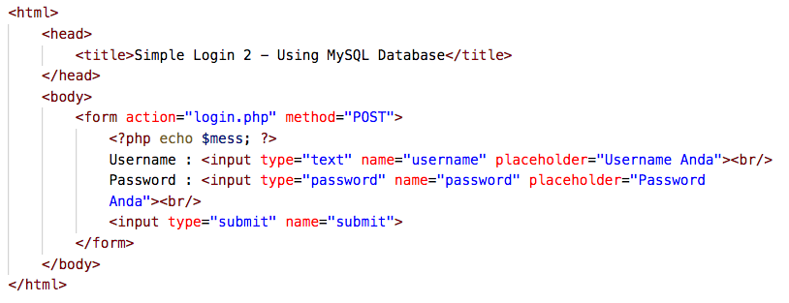
Login Session 1 - 1
Buatlah sebuah form dengan isian username dan password dengan nama index.php

Slide 4
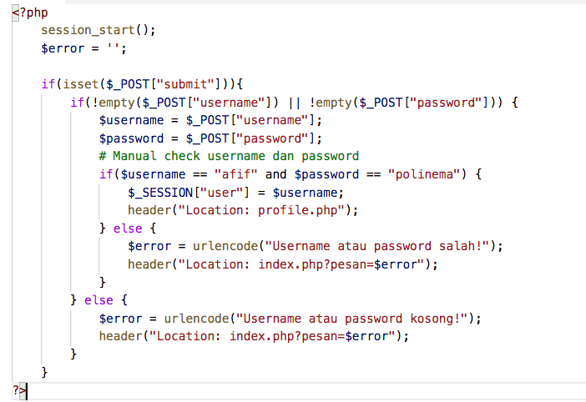
Login Session 1 - 2
Buatlah file login.php sebagai action dari form yang telah dibuat sebelumnya

Slide 5
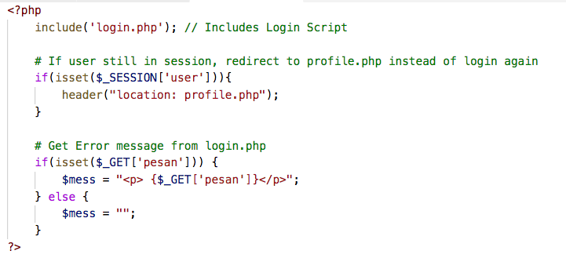
Login Session 1 - 3
Tambahkan kode pada gambar dibawah ini pada bagian paling atas file index.php

Slide 6
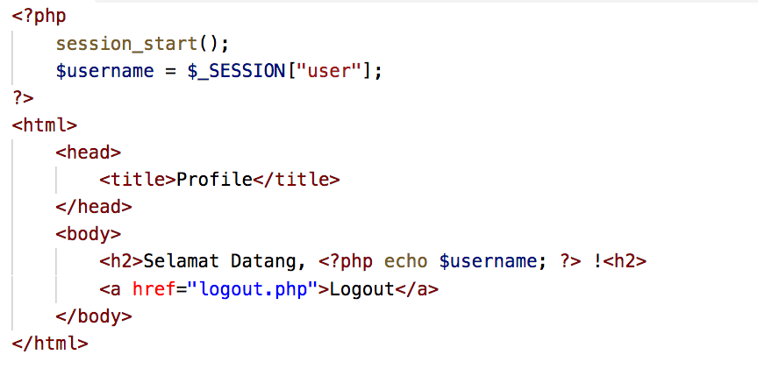
Login Session 1 – 4
Buatlah file profile.php sebagai halaman profile

Slide 7
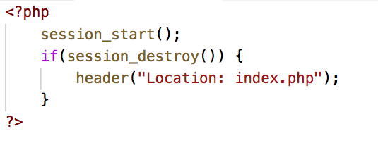
Login Session 1 -5
Buatlah file logout.php sebagai handling fungsi logout

Slide 8
Login Session with Database
Login session dengan melakukan pengecekan data user pada database

Slide 9
Login Session 2 - 1
Buatlah sebuah database dengan nama “latlogin”
Kemudian buatlah tabel dengan nama “lat_user”
Kolom dari lat_user adalah,
id : int not null auto_increment primary key
username : varchar(200) not null
password : varchar(200) not null

Slide 10
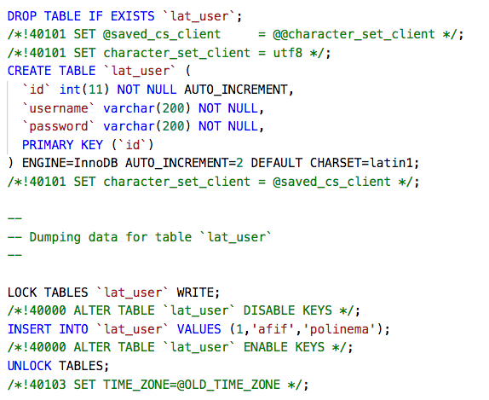
Login Session 2– 2

Slide 11
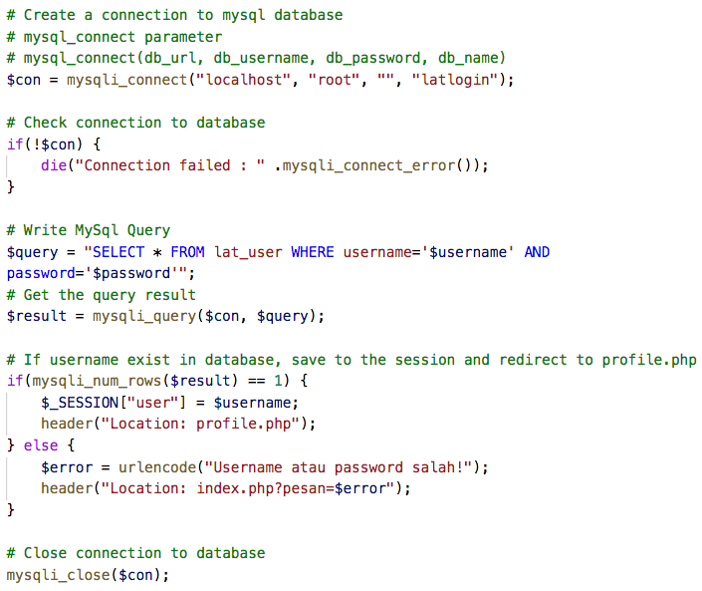
Login Session 2 – 3
Ubah login.php (mulai line 9 hingga 16 ) yang telah dibuat tadi menjadi seperti berikut,

Slide 12
Full Code
https://github.com/progwebpolinema/contoh

